Slide 1


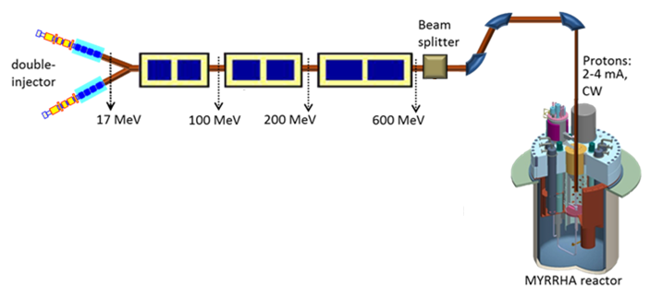
MYRRHA SERIES
MYRRHA NR6
Participation d’IJCLab à la série Minerva
COPIL Accélérateurs du 2 février 2023

Slide 2
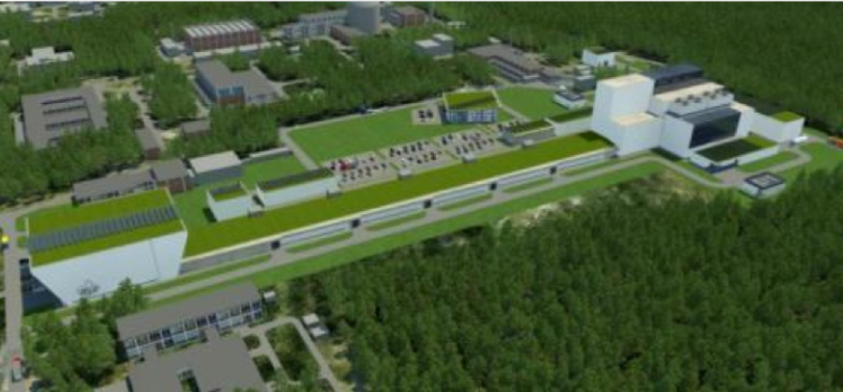
MYRRHA PROGRAM
The world's 1st large scale Accelerator Driven System
MYRRHA (Multi-purpose hYbrid Research Reactor for High-tech Applications) is the world’s first large scale Accelerator Driven System (ADS) that consists of a subcritical nuclear reactor driven by a high power linear accelerator. With the subcritical concentration of fission material, the nuclear reaction is sustained by the particle accelerator only. Turning off the proton beam results in an immediate and safe halt of the nuclear reactions.
Main objectives:
Construction of a 600MeV/5mA proton linac
Injection of the proton beam in a subcritical nuclear reactor (100MW_{th}), fed by a neutrons spallation source
Transmutation study of long life and high activity nuclear waste
Proton Target Facility for R&D
Fusion Target Station for test of materials for fusion reactors
Construction in 3 phases:
First linac section up to 100MeV
Second linac section up to 600MeV
Construction of the reactor
Funding by Belgian Federal Government:
1,6Bn€ total budget
558M€ for 1st phase

Slide 3
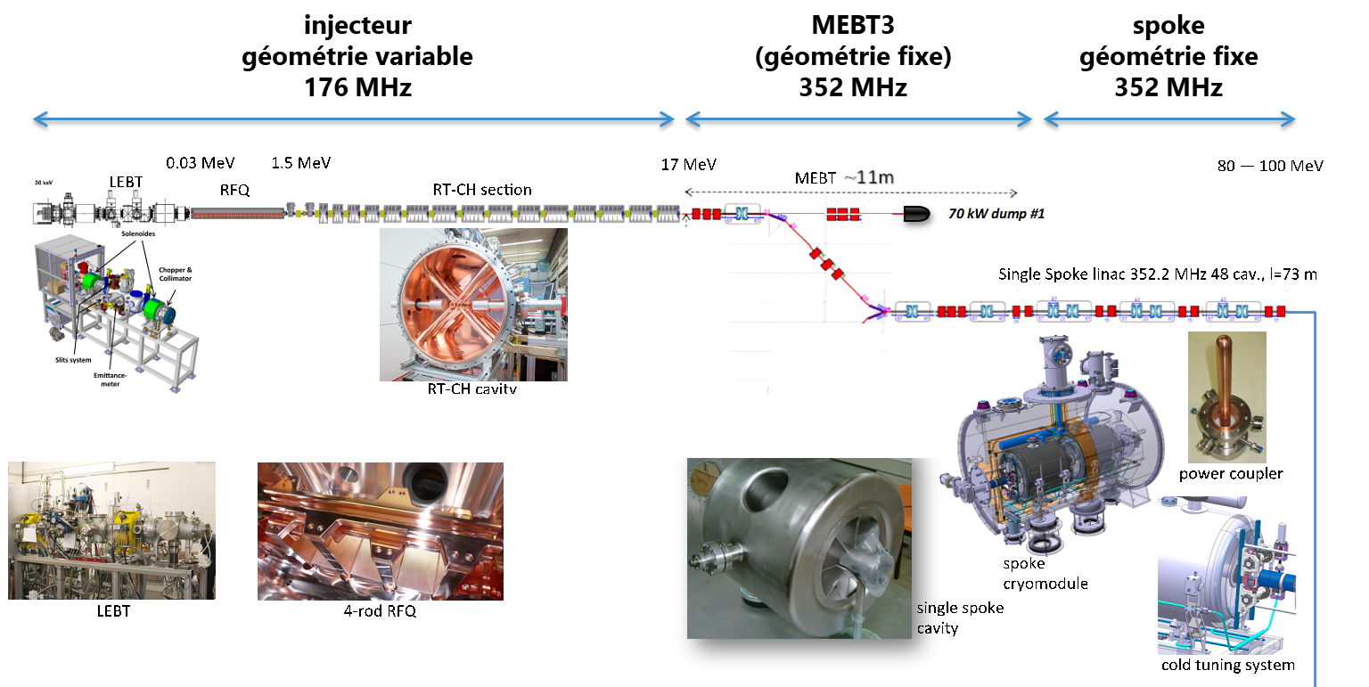
MINERVA
First phase of Myrrha program
Construction of the 100MeV Linac (spoke section)
Construction of the Proton Target Facility
Construction of the Fusion Target Station
Only one injection line
558M€ funding
Creation of a private dedicated structure for the construction at MOL: ADB

Slide 4
PROJECT AGREEMENTS BETWEEN SCK-CEN & CNRS/IN2P3 FOR MINERVA

Slide 5
FROM NR2/NR2 FOLLOW-UP TO NR6
Why a new involvement of IJCLab for series
A long history of collaboration between SCK and IN2P3 on ADS and Myrrha project
IN2P3 deeply involved in the design and the R&D for MINERVA phase
At least 6 years of R&D dedicated more specifically to cryomodule and its components
Beginning of the prototype cryomodule test
Need of more return of experience on the cryomodule
Request from SCK (no real choice except laboratories, planning constraints)
OK, but…
Avoid interferences with the planned activities to come (PIP2)
No preparation for the cavities (surface and manpower not available)
Avoid as much as possible any mounting activities (it’s not our job)
Avoid administrative constraints, logistics activities…
Avoid as much as possible quality issues
Limit permanent staff involvement

Slide 6
FROM NR2/NR2 FOLLOW-UP TO NR6
Why a new involvement of IJCLab for series
A long history of collaboration between SCK and IN2P3 on ADS and Myrrha project
IN2P3 deeply involved in the design and the R&D for MINERVA phase
At least 6 years of R&D dedicated more specifically to cryomodule and its components
Beginning of the prototype cryomodule test
Need of more return of experience on the cryomodule
Request from SCK (no real choice except laboratories, planning constraints)
On se limite aux seuls tests (sauf coupleurs)
Eviter au maximum toutes les contraintes administratives ou de logistique.
Les composants reçus doivent être contrôlés
Eviter un stock trop important de pièces à IJCLab (espace disponible)
Mais stock tampon nécessaire pour éviter les trous d’activité
OK, but…
Avoid interferences with the planned activities to come (PIP2)
No preparation for the cavities (surface and manpower not available)
Avoid as much as possible any mounting activities (it’s not our job)
Avoid administrative constraints, logistics activities…
Avoid as much as possible quality issues
Limit permanent staff involvement

Slide 7
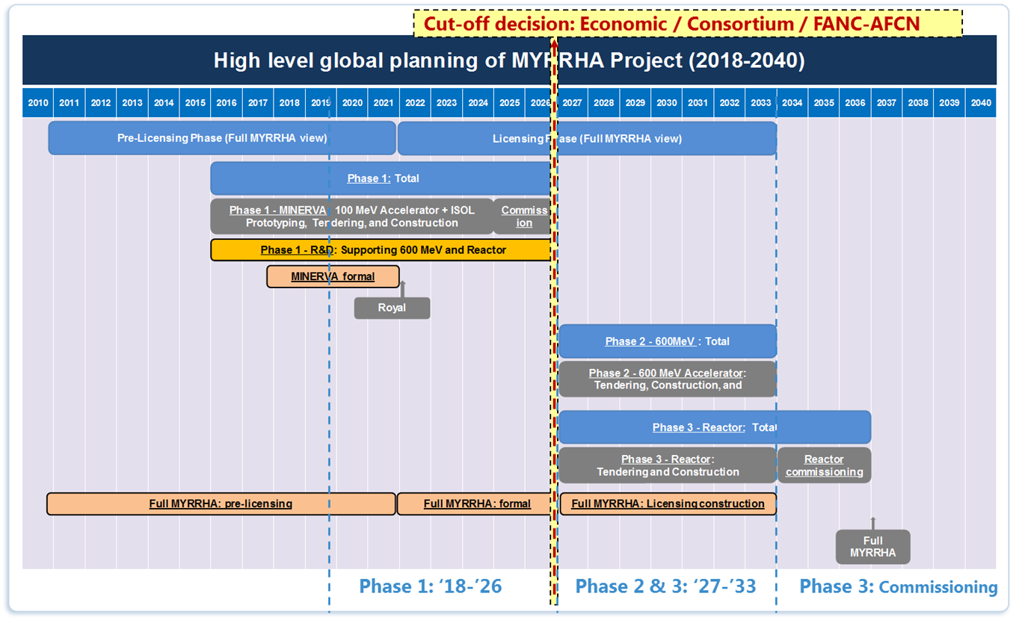
PLANNING MYRRHA
+ 1 an

Slide 8
PLANNING MINERVA
+ 1 an
All cryomodule components available

Slide 9
SERIES COMPONENTS - DELIVERY SCHEDULE
SCK
Souhait IJCLab
Début contrat
Option implemented
Cavities:
Contract awarded to RI. Fabrication ongoing
6 pre-series cavities delivered from March to May 2023
47 (+14 optional) series cavities to be fabricated (rate 2/3 per month)
Cold Tuning Systems (CTS):
Market survey ongoing (phase preceding the call for tender)
Purchase order mid or end 2023
6 pre-series
47 series
16 series optional (rate 2/3 per month proposed by SCK)
Series CTS delivered in 12 months proposed by IJCLab for consistent workload (rate 5/6 per month)
Couplers:
Market survey ongoing
Purchase order mid 2023
6 pre-series couplers delivered from December 2022 to April 2023
49 series couplers delivered from October 2023 to April 2025 (rate 2/3 per month)
16 series optional from May 2025 to November 2025
Fin contrat
IJCLab Schedule assessment
Prévoir déjà 1 an de plus

Slide 10
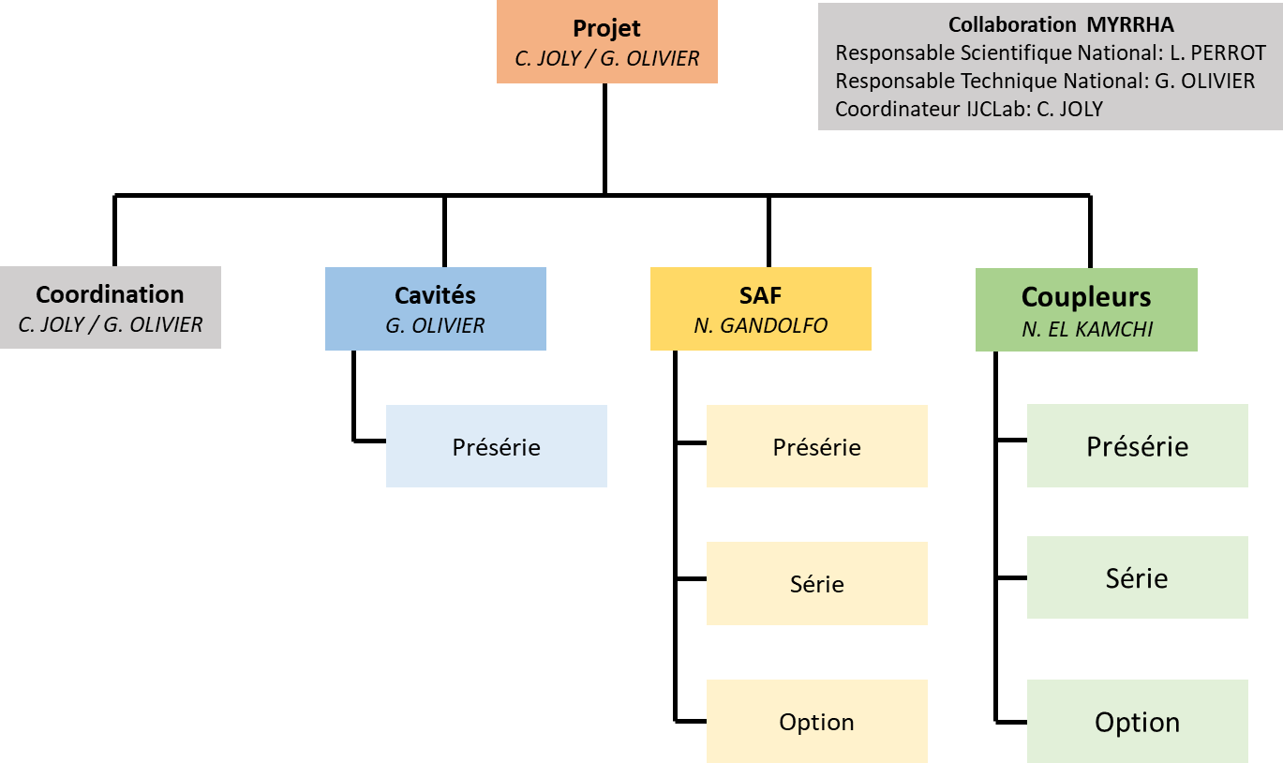
WBS & ORGANIGRAMME

Slide 11
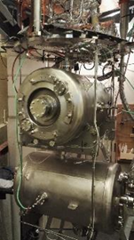
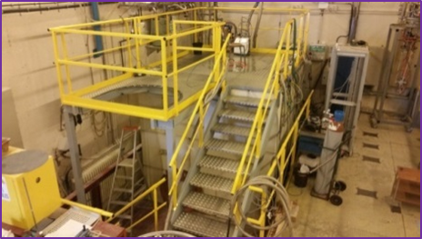
CAVITIES
Duration of the task: 4 months from March 2023 to June 2024
Deliverables
Qualification of the 6 Spoke cavities of the pre-series at 2K in vertical cryostat.
Description of work
Assembly and integration into the vertical cryostat by batch of 2 maximum.
Test and RF characterization at 2K of each cavity with a measurement report.
In case of characteristics out of tolerances, multipacting phenomena or other fault, the cavity will be returned for realizing a treatment for repair after validation by SCK, manufacturer and IJCLab.
Current test cryostat (Ø800) in B103
The new cryostat (d1200) will not be available

Slide 12
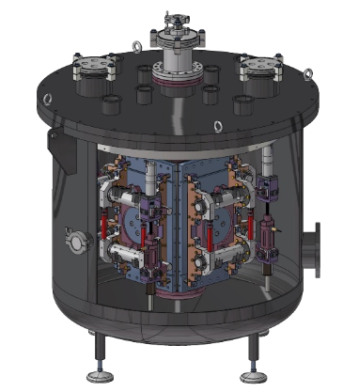
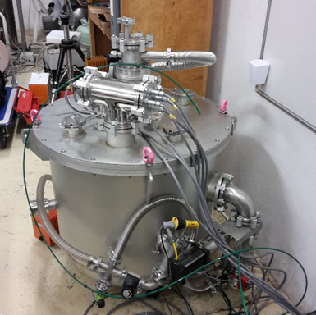
COLD TUNING SYSTEMS
Duration of the task: 18 months from February 2024 to September 2025 (18 months)
Schedule proposed by IJCLab instead of February 2024 to October 2026 (too long)
Deliverables
Qualification of the 6 Cold Tuning Systems (CTS) for the pre-series.
Qualification of the 47 (+16 OPTIONAL) Cold Tuning Systems (CTS) for the series.
Description of work
Assembly and integration into the CTS test Box by batch of 4 max.
Qualification tests of the CTS at 77K with a test report.
Current test cryostat in B103

Slide 13
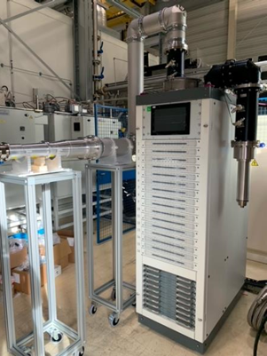
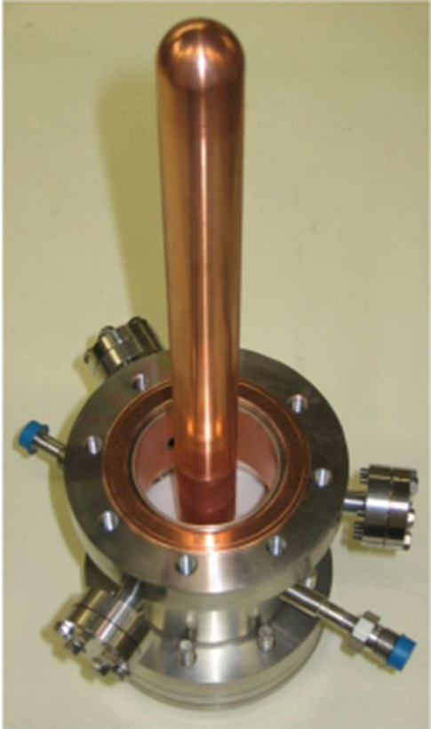
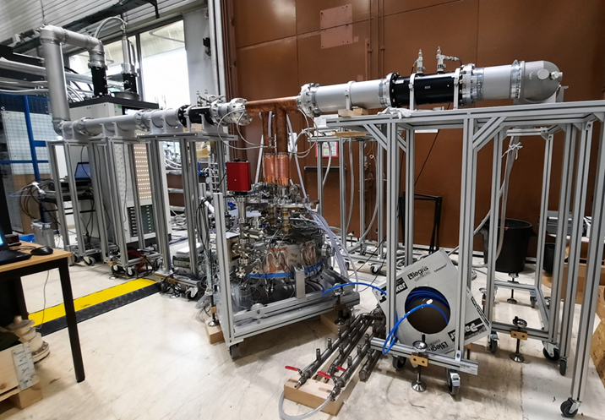
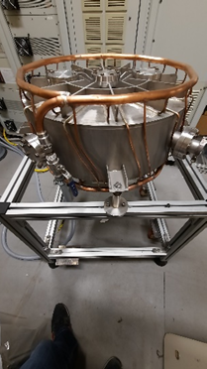
COUPLERS
Duration of the task: 36 months. From June 2024 to May 2027
Deliverables
Receipt, treatment and qualification of the power couplers for
the MYRRHA 100 MeV Spoke cavities: 6 pre-series, 49 SERIES, +16 OPTIONAL.
Description of work
Design and supply of 4 conditioning cavities.
Cleaning and assembly of the power couplers (2 for each batch) on the conditioning cavity in an ISO-4 clean room.
Baking of the assembly (conditioning cavity and its 2 couplers).
Conditioning at 80KW and continuous wave of the couplers.
Disassembly and equipment of the couplers for return under vacuum
Test reports.
80KW Ampli
Coupler
Cavity
Test bench

Slide 14
COORDINATION
Durée: 48 mois (Durée totale du contrat, de janvier 2023 à décembre 2026)
Description de la tâche
Coordination des 3 tâches techniques et suivi des échanges avec le SCK CEN.
Suivi du planning des différentes tâches.
Rapport d’avancement tous les 6 mois.
Mise en place des mesures adéquates en cas de problème ou de retard, en collaboration étroite avec les autres partenaires.
Rédaction du rapport final.

Slide 15
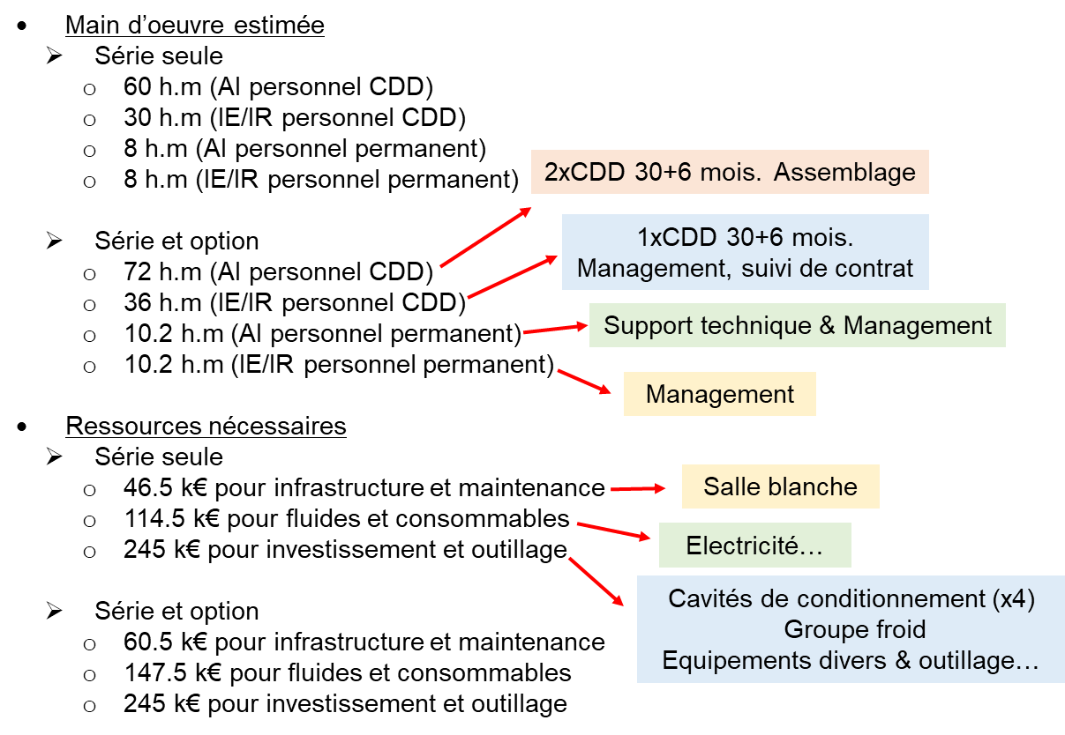
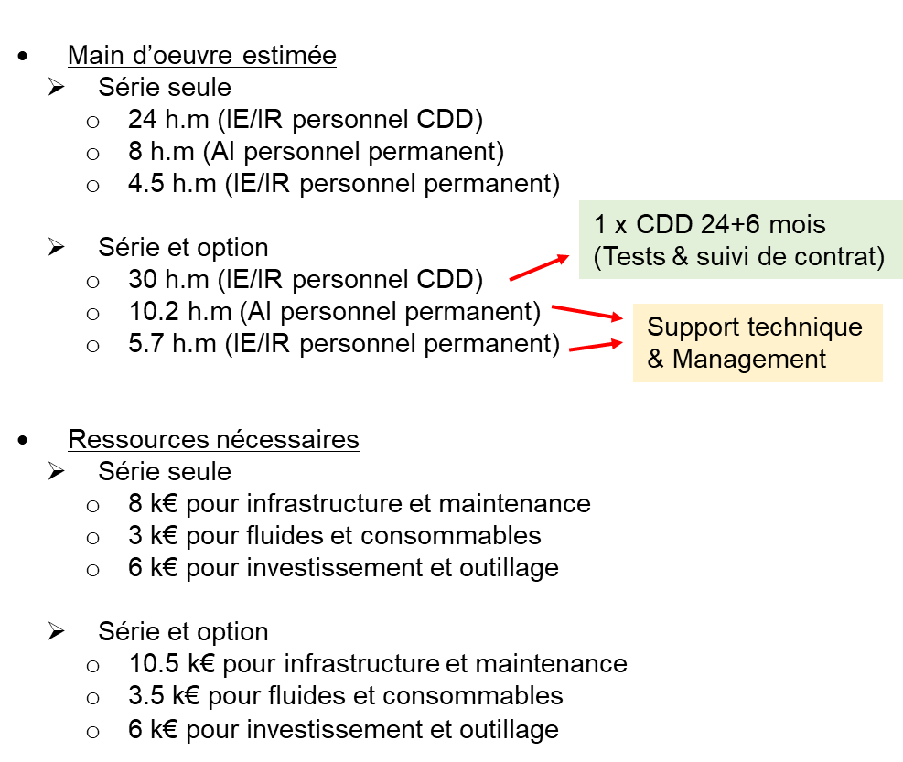
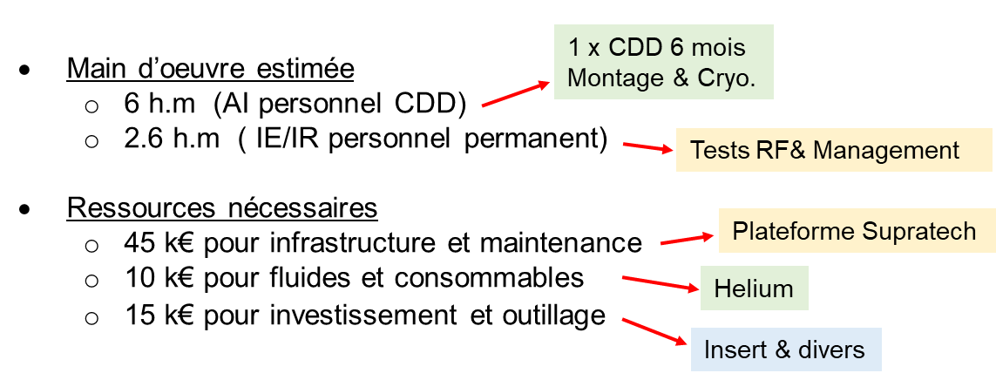
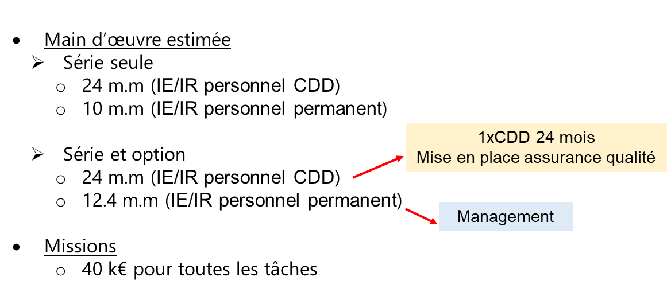
RESSOURCES HUMAINES, INVESTISSEMENTS & CONSOMMABLES
Coupleurs
SAF
Cavités
Coordination

Slide 16
RESSOURCES HUMAINES, INVESTISSEMENTS & CONSOMMABLES
SAF
Coupleurs
18+6 mois avec planning resserré
CDD IR ou AI?
Circulateur 80kW?
Coordination
Cavités
Contrat Jean 6 mois
Et après?
ça pique

Slide 17
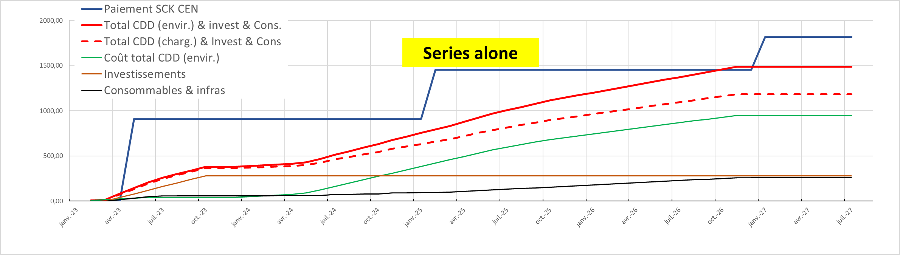
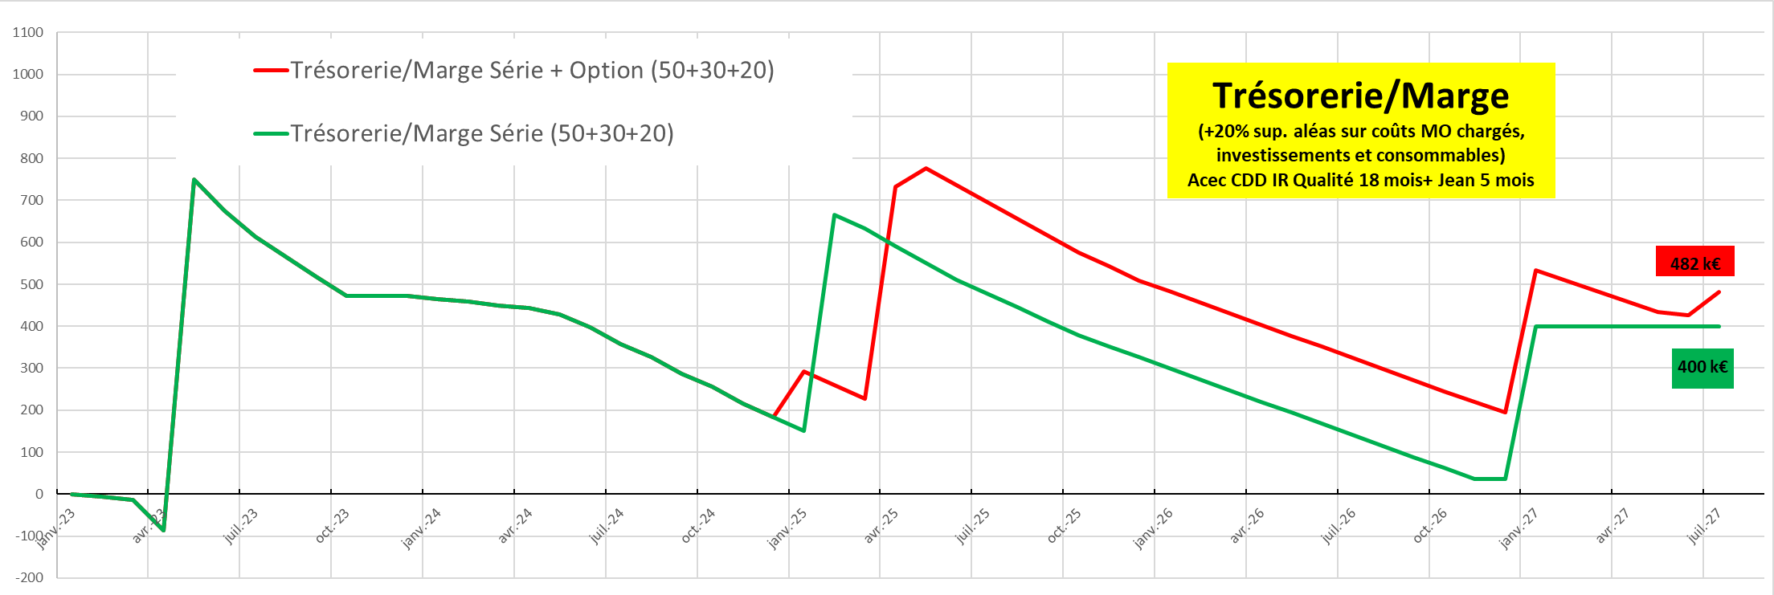
CALENDRIER VERSEMENTS DU SCK CEN, ET TRESORERIE…
Les conditions de facturation et de paiement notifiées aux articles 12.2 et 12.8 de l'accord de coopération CO-90-05-1864-04 s'appliquent. L'échéancier et les montants des versements sont décrits ci-après :
905.88k€, 50% d'avance à la signature du contrat de collaboration (série seule)
141.68k€, 50% d'avance à la notification de l'option si elle est mise en œuvre (complément)
543.53k€, 30% à mi-contrat selon les conditions de l'accord de coopération (série seule)
85.01k€, 30% à mi-contrat si l’option est mise en œuvre (complément)
362.35k€, 20% à la fin du contrat selon les conditions de l'accord de coopération (série seule)
56.67k€, 20% à la fin du contrat si l’option a été mise en œuvre (complément)
50k€ Avance IJCLab

Slide 18
SUIVI DES ACTIONS DU CODEC
 | Actions à mettre en œuvre | Responsable | Date
1 | Lever le risque d’installations non opérationnelles à temps. Problèmes de fiabilité des équipements : Installation maintenue après jouvence cryodrome (bat103) et remise en état installation. Idem zone conditionnement des coupleurs Bât 208. Réunion interne pour un état des lieux. | C. Joly Supratech, Direction pôle et intervenants | ASAP
2 | Définir clairement un état du retour financier pour IJCLab (671 k€ ?) et disponibilité pour le labo ? | G. Olivier | 15/01/22
3 | Création d’une ligne budgétaire IJCLab pour un CDD IR | G. Olivier | 15/01/22
4 | Détailler (slide 31) à partir d’octobre 2022 le budget nécessaire pour anticiper le retard IN2P3 (cas 8 mois de retard). Incluant les créneaux CDD | G. Olivier/C. Joly | 15/01/22
5 | Fiches de tâche. Mettre les noms dans le WBS et discussion en particulier avec D. Reynet. Retour chef de service. | G. Olivier/C. Joly | 15/01/22
6 | Interaction avec DAS/ IN2P3 pour éclaircir/verrouiller le budget reversé par l’IN2P3 après signature du contrat SCK. | Equipe projet. S. Bousson | avant avril 2022
7 | Discussion sur l’évolution de l’échéancier avec le SCK | L. Perrot, S. Bousson | 15/01/22
8 | Responsabilité de la tâche coupleur à faire évoluer après la phase proto. | G. Olivier / W. Kaabi | 15/01/22

Slide 19
SUIVI DES ACTIONS DU CODEC
 | Actions à mettre en œuvre | Responsable | Date
1 | Lever le risque d’installations non opérationnelles à temps. Problèmes de fiabilité des équipements : Installation maintenue après jouvence cryodrome (bat103) et remise en état installation. Idem zone conditionnement des coupleurs Bât 208. Réunion interne pour un état des lieux. | C. Joly Supratech, Direction pôle et intervenants | ASAP
2 | Définir clairement un état du retour financier pour IJCLab (671 k€ ?) et disponibilité pour le labo ? | G. Olivier | 15/01/22
3 | Création d’une ligne budgétaire IJCLab pour un CDD IR | G. Olivier | 15/01/22
4 | Détailler (slide 31) à partir d’octobre 2022 le budget nécessaire pour anticiper le retard IN2P3 (cas 8 mois de retard). Incluant les créneaux CDD | G. Olivier/C. Joly | 15/01/22
5 | Fiches de tâche. Mettre les noms dans le WBS et discussion en particulier avec D. Reynet. Retour chef de service. | G. Olivier/C. Joly | 15/01/22
6 | Interaction avec DAS/ IN2P3 pour éclaircir/verrouiller le budget reversé par l’IN2P3 après signature du contrat SCK. | Equipe projet. S. Bousson | avant avril 2022
7 | Discussion sur l’évolution de l’échéancier avec le SCK | L. Perrot, S. Bousson | 15/01/22
8 | Responsabilité de la tâche coupleur à faire évoluer après la phase proto. | G. Olivier / W. Kaabi | 15/01/22
Concerne surtout les coupleurs. En cours.
Evolution trésorerie et retour final fournis à la direction
Dépend beaucoup des CDD.
Que risque de prendre le CNRS sur la MO permanente?
Moins d’urgence compte tenu des retards de livraison
Accord direction pour avance 50k€
Vu avec les chefs de service concernés
Vu avec Arnaud LUCOTTE
Proposition faite au SCK qui a refusé
(Echéancier 40/20/20/20 au lieu de 50/30/20)
Noureddine EL KAMCHI responsable de tâche en remplacement de Walid KAABI

Slide 20
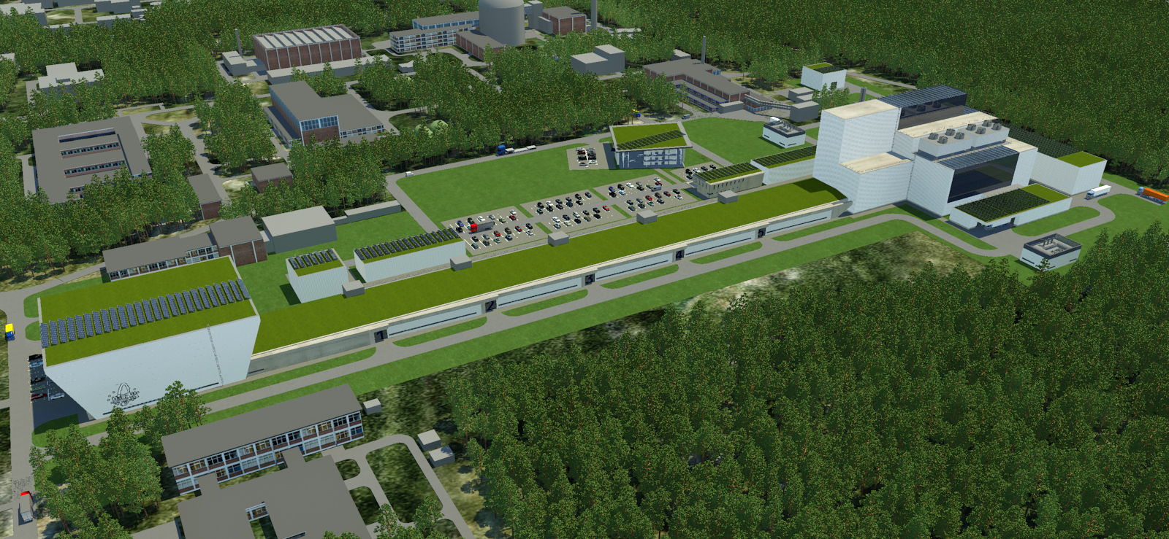
MYRRHA
Thank you for
your attention

